Slide 1
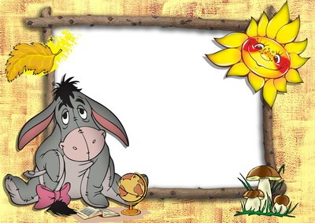
КАК ОРИЕНТИРОВАТЬСЯ
НА МЕСТНОСТИ
ОКРУЖАЮЩИЙ МИР, 4 КЛАСС
УМК «ГАРМОНИЯ»
МБОУ СОШ №3, Г. КРАСНЫЙ СУЛИН, РОСТОВСКАЯ ОБЛ.
МАРЧЕНКО Е.В.

Slide 2
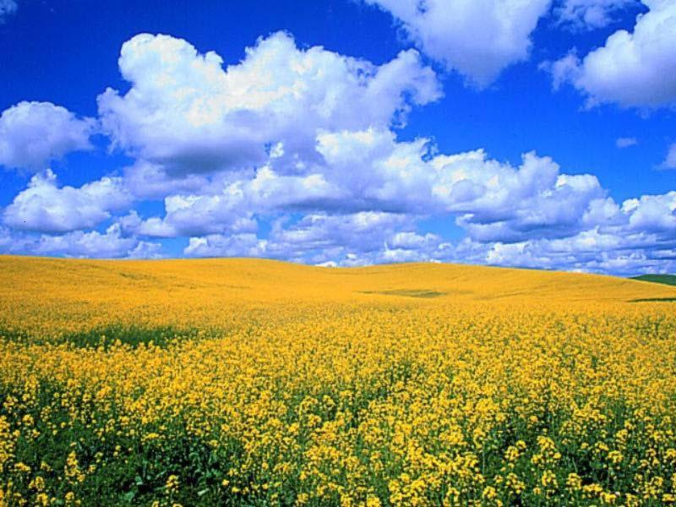
КАКИЕ РАЗЛИЧАЮТ ОРИЕНТИРЫ?
ОРИЕНТИР-
ОТ ФРАНЦ. СЛОВА
«ВОСТОК, ВОСХОДЯЩЕЕ СОЛНЦЕ»
ОРИЕНТИРОВАТЬСЯ-
«УСТАНАВЛИВАТЬ СВОЁ
МЕСТО ПО СОЛНЦУ»

Slide 3
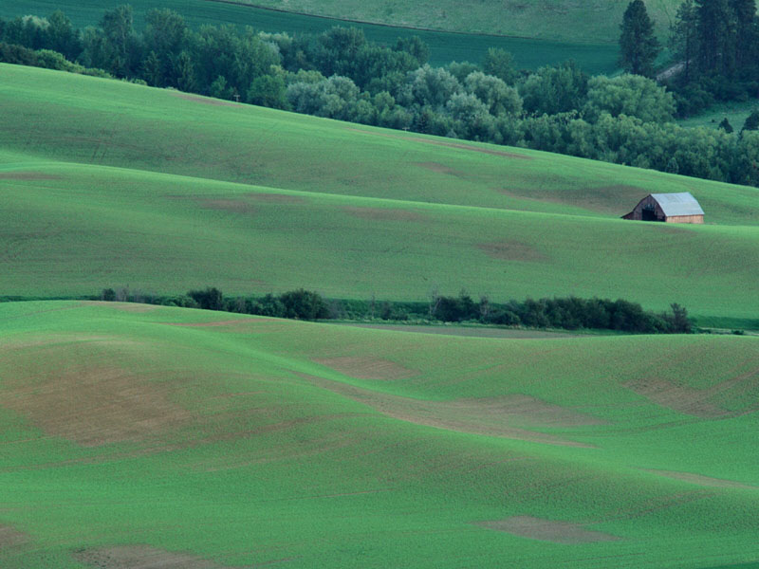
ЧТО МОЖЕТ СЛУЖИТЬ
ОРИЕНТИРОМ В ГОРОДЕ?

Slide 4
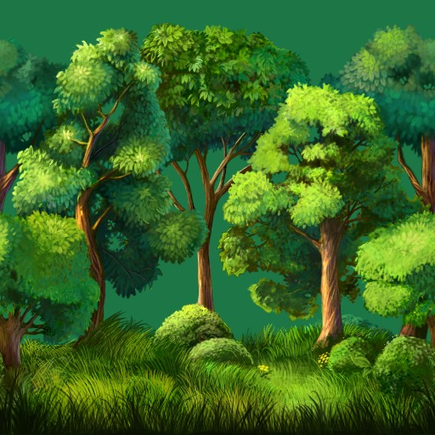
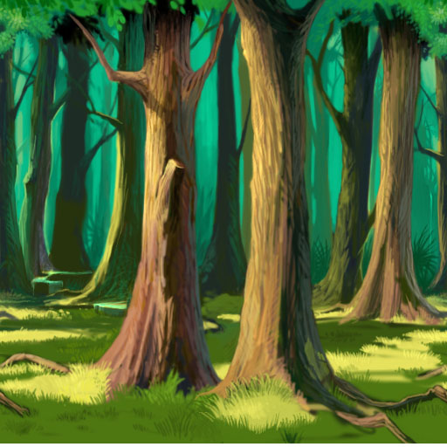
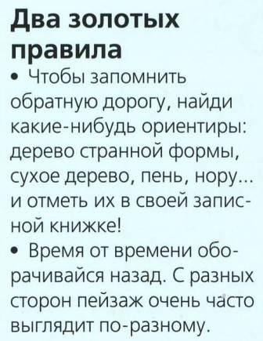
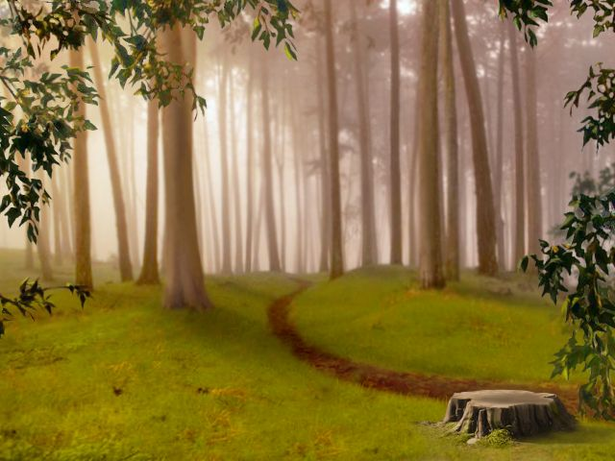
ЧТО МОЖЕТ БЫТЬ
ОРИЕНТИРОМ
В ЛЕСУ?

Slide 5
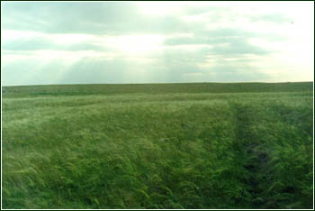
ЧТО ТАКОЕ ГОРИЗОНТ?
ЛИНИЯ
ГОРИЗОНТА
ГОРИЗОНТ ОТ ГРЕЧ. СЛОВА «КРУГОЗОР»- МЕСТНОСТЬ, КОТОРУЮ МЫ ВИДИМ ВОРУГ СЕБЯ, ОГРАНИЧИВАЮЩАЯ КРУГОЗОР

Slide 6
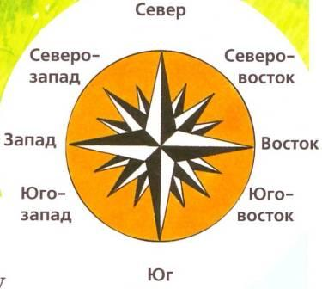
(С)
(З)
(В)
(Ю)
ОСНОВНЫЕ СТОРОНЫ ГОРИЗОНТА: СЕВЕР (С), ЮГ (Ю), ЗАПАД (З), ВОСТОК (В)

Slide 7
(СЗ),
(СВ)
(ЮЗ),
(ЮВ)
ПРОМЕЖУТОЧНЫЕ СТОРОНЫ ГОРИЗОНТА: СЕВЕРО-ЗАПАД (СЗ), ЮГО-ЗАПАД (ЮЗ), СЕВРО-ВОСТОК (СВ), ЮГО-ВОСТОК (ЮВ)

Slide 8
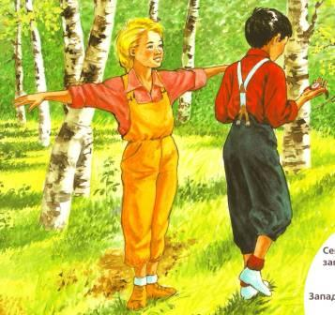
УМЕТЬ ОРИЕНТИРОВАТЬСЯ-
УМЕТЬ ОПРЕДЕЛЯТЬ
СВОЁ МЕСТОПОЛОЖЕНИЕ И
НАПРАВЛЕНИЕ ДВИЖЕНИЯ
ПО ОРИЕНТИРАМ И
СТОРОАМ ГОРИЗОНТА

Slide 9
КАК ОПРЕДЕЛЯЮТ СТОРОНЫ ГОРИЗОНТА?
СОЛНЦЕ- ДНЕВНАЯ ПУТЕВОДНАЯ ЗВЕЗДА

Slide 10
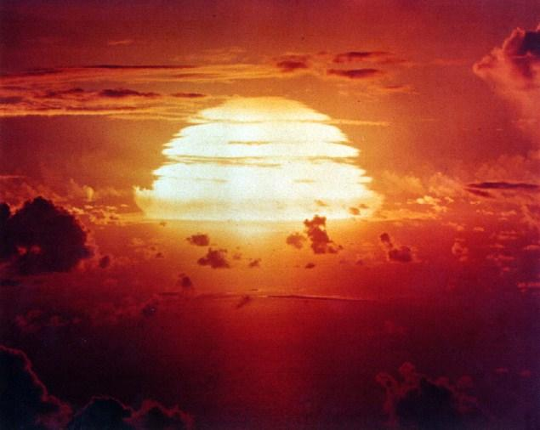
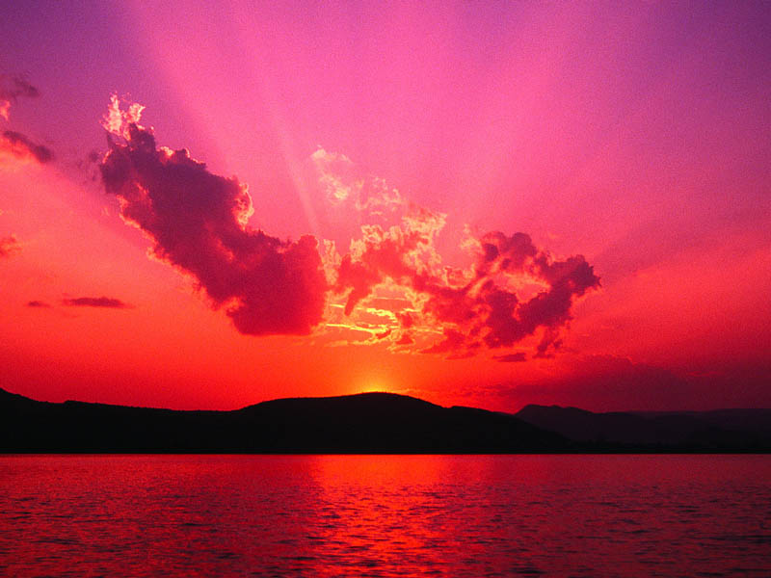
ЧЕЛОВЕК ОРИЕНТИРОВАЛСЯ
ПО СОЛНЦУ С ДРЕВНИХ ВРЕМЁН:
ВОСТОК- ТАМ, ГДЕ ВОСХОДИТ,
ВОСТЕКАТ СОЛНЦЕ
ЗАПАД- ТАМ, ГДЕ СОЛНЦЕ ЗАХОДИТ,
ЗАПАДАЕТ СОЛНЦЕ

Slide 11
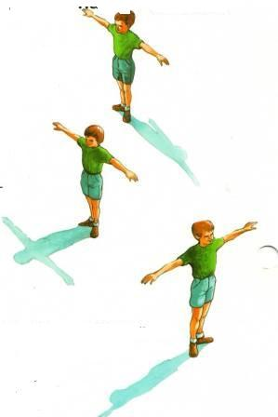
В ПОЛДЕНЬ СОЛНЦЕ
НАХОДИТСЯ НА ЮГЕ,
ЕСЛИ ВСТАТЬ К СОЛНЦУ
СПИНОЙ В ПОЛДЕНЬ,
ТО ТЕНЬ УКАЖЕТ НА СЕВЕР
(С)

Slide 12
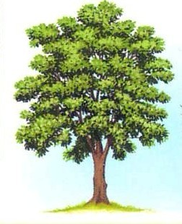
ОРИЕНТИРОВАИЕ ПО ДЕРЕВУ
С ЮЖНОЙ СТОРОНЫ
КРОНА ДЕРЕВА ПЫШНЕЕ
(Ю)
(С)

Slide 13
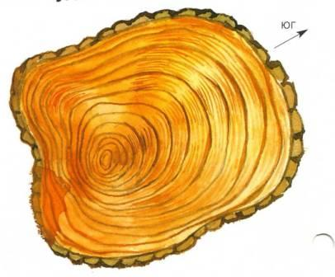
ОРИЕНТИРОВАНИЕ ПО ПНЮ?
(Ю)
С ЮЖНОЙ СТОРОНЫ ПРОМЕЖУТОК
МЕЖДУ КОЛЬЦАМИ НА ПНЕ БОЛЬШЕ,
ЧЕМ НА СЕВЕРНОЙ

Slide 14
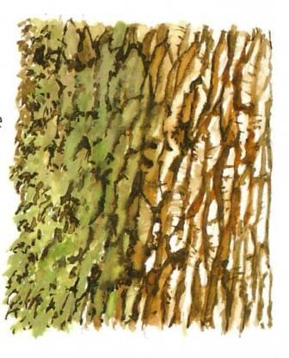
(С)
С СЕВЕРНОЙ СТОРОНЫ МОХ
НА КОРЕ ДЕРЕВА ГУЩЕ И ЗЕЛЕНЕЕ,
НА ЮЖНОЙ- ЖЕЛТЕЕ И КОРИЧНЕВЕЕ

Slide 15
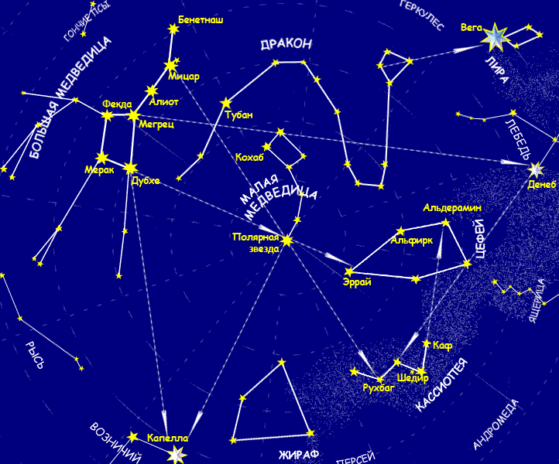
СЕВЕР
ВОСТОК
ЮГ
ЗАПАД
ЕСЛИ ВСТАТЬ ЛИЦОМ К ПОЛЯРОЙ ЗВЕЗДЕ,
ТО ПЕРЕД ТОБОЙ БУДЕТ НАПРВЛЕНИЕ НА СЕВЕР

